Slide 1
«Чапаев ЖОББМ» КММ
КГУ «Чапаевская ОШ»
2023-2024 ОҚУ ЖЫЛЫНДА
МЕКТЕП ФОРМАСЫНА ҚАТЫСТЫ
СҰРАҚТАРДЫ ТАЛҚЫЛАУ
ОТВЕТЫ НА ВОПРОСЫ О
ШКОЛЬНОЙ ФОРМЕ В 2023-2024
УЧЕБНОМ ГОДУ

Slide 2
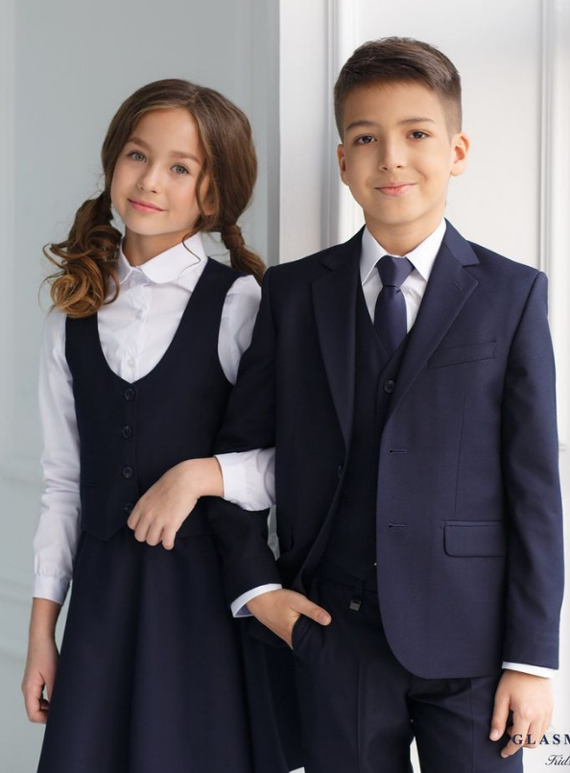
Қазақстан Республикасы Білім және ғылым министрінің № 26
«Орта білім беру ұйымдары үшін міндетті мектеп формасына қойылатын талаптарды бекіту туралы» бұйрығына сәйкес мектеп формасының үлгісі
Ұлдар мен қыздарға арналған мектеп формасы
негізінен барлық мемлекеттік мектептерде
қою көк түсті
Во всех государственных школах
страны школьная форма
Темно – синего цвета
- Жеке мектептерде мектеп формасының өзіндік дизайны
болуы мүмкін/ В частных школах возможен собственный
дизайн
Мектепте бірыңғай форма кию міндетті/Единая школьная форма
обязательна
!
Форманы ата-аналар
өздері таңдайды және
сатып алады/родители сами
выбирают и покупают форму
Бірақ ол келесі талаптарға сай болуы керек/
но форма должна соответствовать требованиям:
қою-көк түсті
!
Классикалық стильде
Міндетті мектеп формасы: күнделікті, ресми және спорттық болып бөлінеді.

Slide 3
ҰЛДАРДЫҢ МЕКТЕП ФОРМАСЫ/ ШКОЛЬНАЯ ФОРМА ДЛЯ МАЛЬЧИКОВ:
ПИДЖАК, ЖИЛЕТ, ШАЛБАР, МЕРЕКЕЛІК ЖЕЙДЕ, КҮНДЕЛІКТІ ЖЕЙДЕ/ ПИДЖАК, ЖИЛЕТ, БРЮКИ, ПАРАДНАЯ РУБАШКА, ПОВСЕДНЕВНАЯ РУБАШКА
ҚЫСҚЫ МЕЗГІЛДЕ: ТРИКОТАЖ ЖИЛЕТ, ВОДОЛАЗКА/
В ЗИМНЕЕ ВРЕМЯ: ТРИКОТАЖНЫЙ ЖИЛЕТ, ВОДОЛАЗКА
!
ҰЛДАРҒА АРНАЛҒАН ШАЛБАРЛАР
ЕРКІН ТІГІЛГЕН ЖӘНЕ ҰЗЫНДЫҒЫ БОЙЫНША ТОБЫҚТЫ ЖАУЫП ТҰРАДЫ.
БРЮКИ ДЛЯ МАЛЬЧИКОВ ДОЛЖНЫ БЫТЬ СВОБОДНОГО КРОЯ И ДОЛЖНЫ
ПРИКРЫВАТЬ ЩИКОЛОТКУ

Slide 4
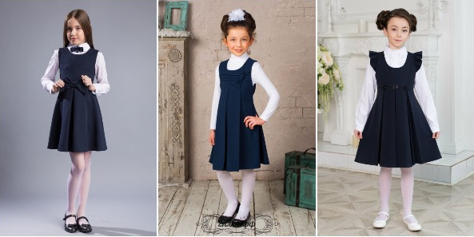
ҚЫЗДАРДЫҢ МЕКТЕП ФОРМАСЫ/ШКОЛЬНАЯ ФОРМА ДЛЯ ДЕВОЧЕК:
- ПИДЖАК, ЖИЛЕТ, ЮБКА, ШАЛБАР,
КЛАССИКАЛЫҚ ЖЕЙДЕ/
ПИДЖАК, ЖИЛЕТ, ЮБКА, БРЮКИ,
КЛАССИЧЕСКАЯ БЛУЗА
ҚЫСҚЫ УАҚЫТТА: ТРИКОТАЖ ЖИЛЕТ,
САРАФАН, ВОДОЛАЗКА.
В ЗИМНЕЕ ВРЕМЯ: ТРИКОТАЖНЫЙ
ЖИЛЕТ, САРАФАН, ВОДОЛАЗКА
!
Қыздарға арналған шалбарлар еркін тігілген және ұзындығы бойынша тобықты жауып тұрады/
Брюки для девочек должны быть свободного кроя и должны прикрывать щиколотку

Slide 5
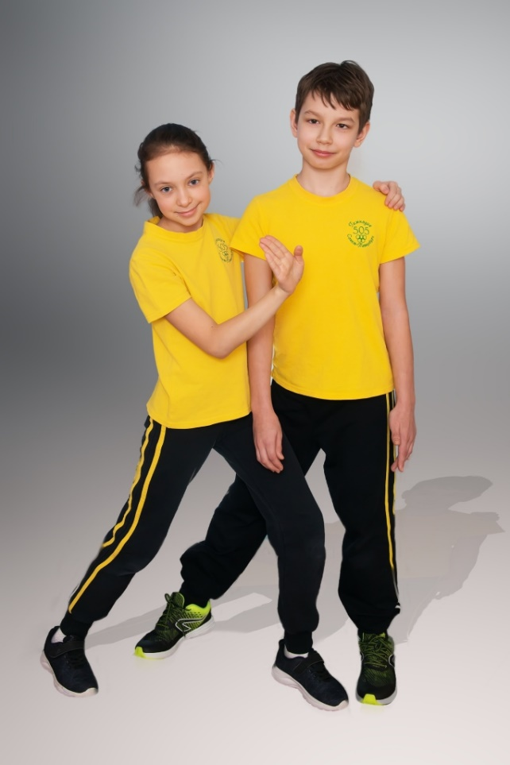
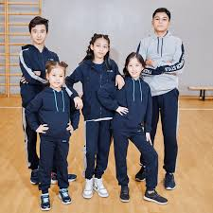
Дене шынықтыру сабақтары үшін / На уроки физической культуры:
спорттық шалбар, футболка,
спорттық аяқ киім-крассовка, кеды
Спортивные штаны, футболка,
спортивная обувь – кроссовки, кеды

Slide 6
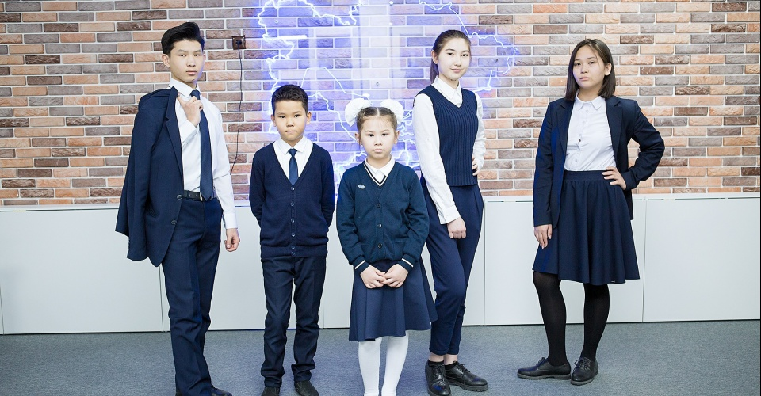
2023-2024 ОҚУ ЖЫЛЫНДА МЕКТЕП ФОРМАСЫНЫҢ ҮЛГІЛЕРІ/ ОБРАЗЦЫ ШКОЛЬНОЙ ФОРМЫ НА 2023 – 2024 УЧЕБНЫЙ ГОД

Slide 7
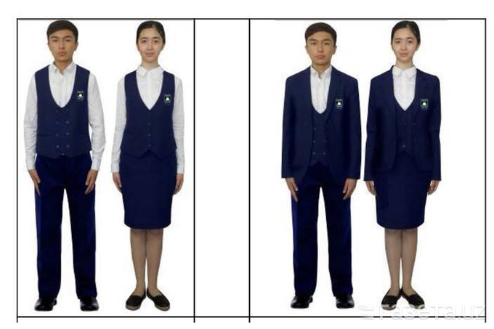
2023-2024 ОҚУ ЖЫЛЫНДА МЕКТЕП ФОРМАСЫНЫҢ ҮЛГІЛЕРІ/
ОБРАЗЦЫ ШКОЛЬНОЙ ФОРМЫ НА 2023 – 2024 УЧЕБНЫЙ ГОД

